Slide 1
Tópicos avançados em FHIR I
Italo Macêdo
italo@gointerop.com

Slide 2
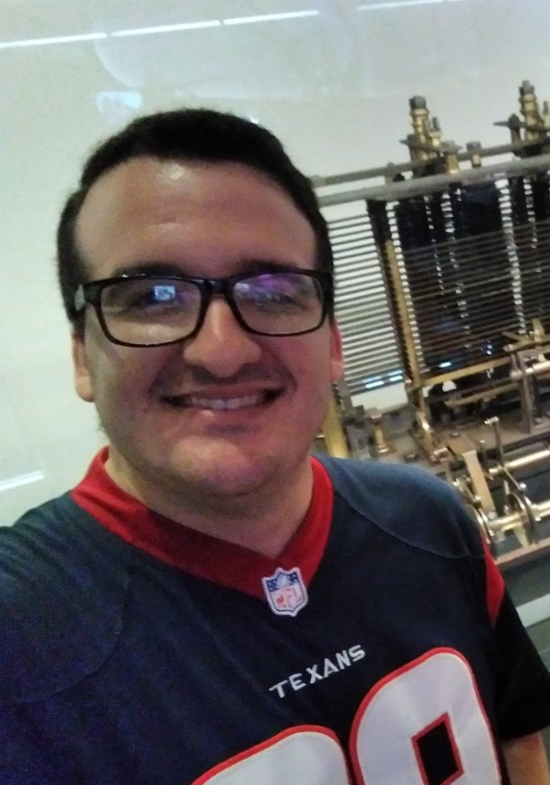
Quem sou eu
Arquiteto de Interoperabilidade.
Coordenador técnico do HL7 Brasil.
Tutor do HL7 Brasil.

Slide 3
Agenda
SMART on FHIR;
Autenticação e Autorização;
Interceptando requisições para fazer diversas validações:
Interceptadores;
Pointcuts;
Consentimento;
Proveniência;
Eventos de Auditoria;
Security Principles;
Security Labels;
Signatures;

Slide 4
SMART on FHIR
Em poucas palavras, SMART em FHIR pode ser pensado como três coisas:
Autenticação: Gerenciamento de identidade e acesso:
OpenID Connect
Permite que os aplicativos solicitem acesso a dados clínicos;
Acesso aos dados: Um conjunto de serviços FHIR está disponível para uso por aplicativos SMART. Esses serviços são protegidos usando a camada de Gerenciamento de Identidade e Acesso descrita acima.
Iniciar: SMART descreve um esquema de URL consistente para portais, EHRs, etc., a ser usado para iniciar aplicativos baseados na Web com um conjunto de contextos sendo passados para o aplicativo. Esse contexto pode incluir informações sobre o paciente atualmente selecionado, encontro clínico, informações de estilo, etc.

Slide 5
SMART on FHIR
Aplicabilidade:
Aplicativos da Web;
Aplicativos móveis: As tecnologias usadas na especificação SMART on FHIR também são úteis para criar aplicativos móveis/mHealth avançados.
Aplicativos de servidor/back office: Ao fornecer uma maneira consistente de autorizar o acesso aos dados, os aplicativos de processamento de back-end também podem ser criados.

Slide 6
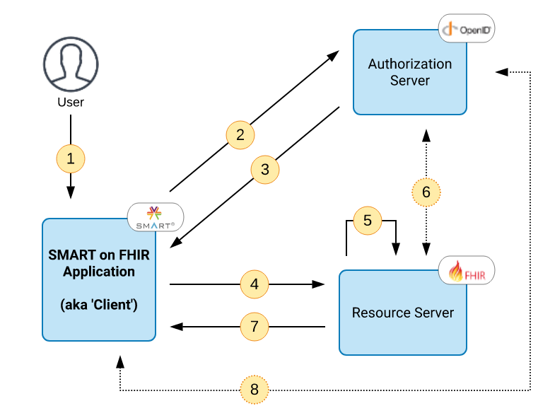
SMART on FHIR

Slide 7
SMART on FHIR
Passo 1
https://mylabviewer.com/launch.html?iss=https://try.smilecdr.com:8000/baseR4&launch=wd9833
iss - É a URL base para um servidor FHIR que o aplicativo deve usar para buscar dados. No exemplo acima, o emissor é https://try.smilecdr.com:8000/baseR4, e supõe-se que seja a URL base de um servidor FHIR, o que significa que o CapabilityStatement do servidor pode ser carregado na URL: https: //try.smilecdr.com:8000/baseR4/metadata.
launch - É uma sequência de caracteres normalmente aleatórios que serão passados de volta ao servidor de autorização para associar essa instância específica do fluxo de ativação nas várias etapas.

Slide 8
SMART on FHIR
Passo 1
Descoberta de documento
https://try.smilecdr.com:8000/baseR4/.well-known/smart-configuration
{
"authorization_endpoint": "https://oidc.example.com/authorize",
"token_endpoint": "https://oidc.example.com/oauth/token",
"capabilities": [
"launch-ehr",
"client-public"
]
}

Slide 9
SMART on FHIR
Passo 2
Authorization Endpoint - O ponto de extremidade de autorização é a URL para a qual o usuário será direcionado para efetuar login.
Token Endpoint - é um endpoint de serviço com o qual o Aplicativo SMART on FHIR pode se comunicar para trocar dados com o Authorization Server.

Slide 10
SMART on FHIR
Passo 3
Requisição de acesso
O aplicativo direciona o usuário para um Servidor de Autorização OpenID Connect onde ele é solicitado a inserir credenciais (se ainda não estiver conectado) sem que o aplicativo SMART on FHIR saiba quais são essas credenciais. Ele também solicita um conjunto de "escopos OAuth2". Esses escopos são definidos na especificação SMART on FHIR;
Exemplos
paciente/*.read - O aplicativo está solicitando acesso para ler quaisquer dados sobre um paciente específico no sistema.
profile - O aplicativo está solicitando acesso ao perfil do usuário (dados demográficos como nome e endereço de e-mail)
offline_access - O aplicativo está solicitando a capacidade de continuar solicitando dados mesmo quando o usuário não está mais usando o aplicativo ativamente.

Slide 11
SMART on FHIR
Passo 3
Depois que o usuário for autenticado com êxito no servidor de autorização, ele será direcionado de volta ao aplicativo SMART on FHIR. Como parte desta etapa, o aplicativo SMART on FHIR recebe um Token de Acesso, que é um token JWT;
Passo 4
Depois disso, o aplicativo começa a acessar recursos no Servidor FHIR.

Slide 12
SMART on FHIR
Passo 5
Validação de tokens
O Serviço FHIR deve validar o token e entender a natureza de acesso concedida. Para isso, basta validar o Token junto ao Autorizador. Esse processo basicamente confronta a chave pública do token JWT com a chave privada mantida pelo Servidor de Autorização.

Slide 13
SMART on FHIR
Passo 6
azp: Identificação da aplicação remetente.
profile: Recurso FHIR que identifica o usuário da sessão.
iss: URL do serviço de autorização.
exp: Esta é a data de expiração do token.
{
"azp":"my-client-id",
"profile":"http:\/\/example.org:8884\/fhir\/RelatedPerson\/999",
"iss":"http:\/\/example.org:8884",
"exp":1516069149,
"iat":1516069089,
"jti":"95d12878-dd09-4d61-9930-d4b3cf077ec2"
}

Slide 14
SMART on FHIR
Pronto!
Agora basta seu aplicativo continuar consumindo recursos dentro do escopo autorizado e voilà!

Slide 15
Interceptadores
Interceptadores são uma forma da HAPI FHIR de interromper eventos durante seu processamento e chamar subrotinas diversas que podem implementar:
Anonimização;
Consentimento;
Eventos de auditoria.
Para gerar essas interrupções, a HAPI FHIR faz uso de Point Cuts que são pontos na linha do tempo do processamento da requisição onde os Interceptadores podem ser chamados, vão interromper a requisição naquele estágio e executar subrotinas;

Slide 16
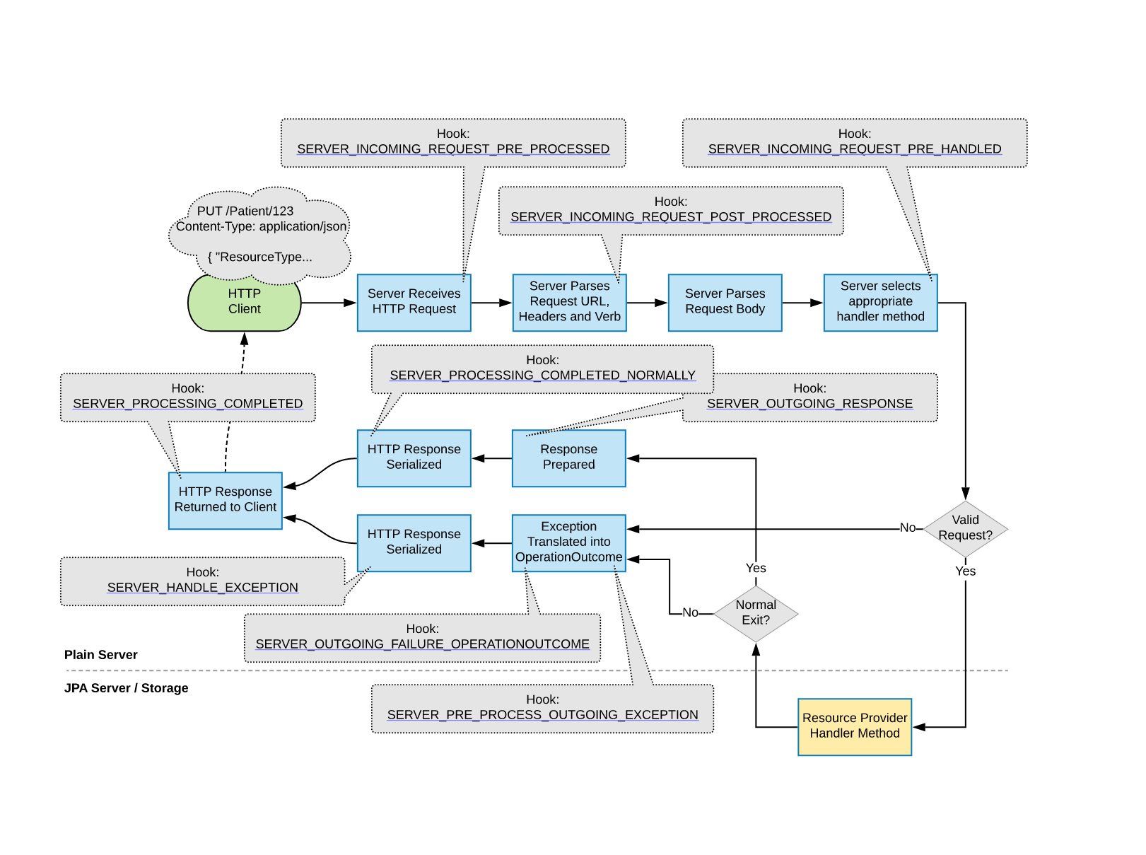
Pointcuts
Podendo ser:
Pré-processamento;
Pós-processamento;
Processamento realizado com sucesso;
Resposta do servidor;
Falha de resposta do servidor;
Falha de operação;
Etc.;

Slide 17
Consentimento
O consentimento pode ser verificado também como parte do fluxo de Autorização.
A HAPI FHIR dispõe do Consent Interceptor que é disparado a cada acesso ao dado para se confrontar o consentimento foi estabelecido.
@Override
public ConsentOutcome startOperation(RequestDetails theRequestDetails, IConsentContextServices theContextServices) {
// This means that all requests should flow through the consent service
// This has performance implications - If you know that some requests
// don't need consent checking it is a good idea to return
// ConsentOutcome.AUTHORIZED instead for those requests.
return ConsentOutcome.PROCEED;
}

Slide 18
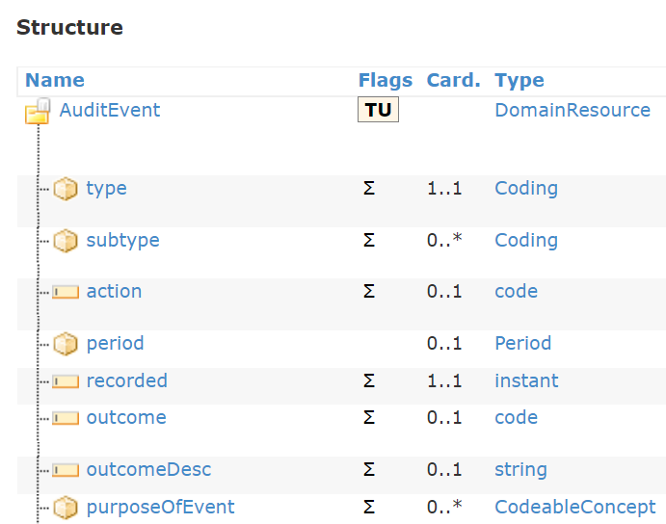
Eventos de Auditoria
A medida que as concessões de acesso forem acontecendo, uma trilha de auditoria pode ser construída também através de interceptadores e pointcuts. Você pode criar inclusive um Interceptador de trilha de auditoria através do recurso AuditEvent.

Slide 19
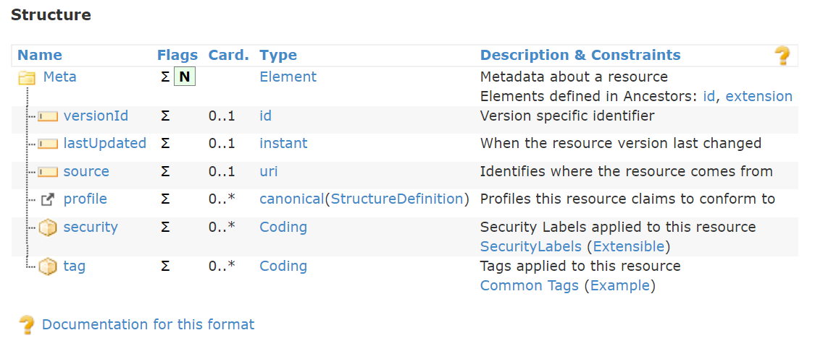
Proveniência
Todos os recursos FHIR do seu repositório devem ser catalogados. É necessário saber a origem do dado, quem são os controladores e titulares do dado. Todo recurso FHIR compartilha de uma estrutura de metadados que classifica várias informações, inclusive a Provenance:
Source - Mantém A identificação do Sistema de origem desse dado;

Slide 20
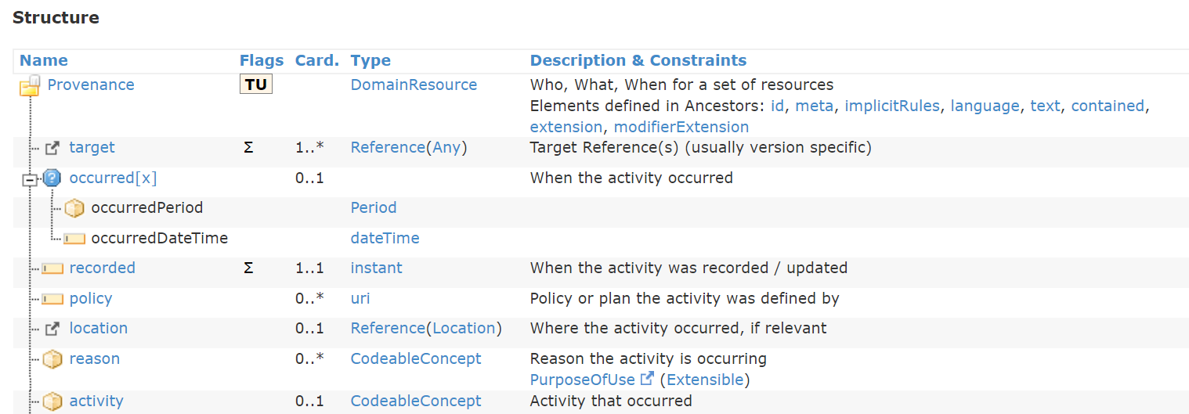
Proveniência
O Recurso Provenance respectivo contém uma lista de informações que classificam a origem do dado:

Slide 21
Anonimização
Para realizar anonimização, basta criar um interceptador de anonimização. Utilize o Pointcut que desejar e realize a anonimização removendo identificadores:
Diretos;
Indiretos;
Quasi-identificadores;

Slide 22
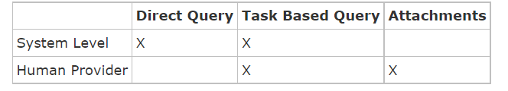
Assinatura
As melhores práticas para assinatura de conteúdo em FHIR são as estabelecidas pelo guia de implementação do DA VINCI PROJECT.
Melhores práticas para assinatura:

Slide 23
Assinatura
Assinando
Preparar cabeçalho JWS;
Preparar o recurso FHIR válido;
Canonizar o Bundle contendo o Recurso FHIR do passo anterior;
DEVE usar o IETF JSON Canonicalization Scheme (JCS) (consulte RFC 8785) para gerar a forma canônica do recurso. JCS é um algoritmo de canonização padronizado e bem documentado, com várias implementações de código aberto em várias linguagens de programação.
Os elementos Bundle.id, Bundle.metadata e Bundle.signature no recurso Bundle raiz DEVEM ser removidos antes da canonização. Em outras palavras, tudo em um Bundle é assinado, exceto esses elementos.
Gere o Base64 do payload
Adicione o elemento Signature ao campo de assinatura e preencha:
Signature.type - Corrigido para o código = “1.2.840.10065.1.12.1.5” (Assinatura de Verificação)
Signature.when - timestamp do sistema quando a assinatura foi criada
Signature.who - Referência ou identificador da organização ou profissional que assinou o Pacote
Signature.data - JWS codificado em base64

Slide 24
Assinatura
Validando assinatura
Remova o elemento Bundle.signature do recurso Bundle;
Canonizar o Bundle contendo o Recurso FHIR do passo anterior;
DEVE usar o IETF JSON Canonicalization Scheme (JCS) (consulte RFC 8785) para gerar a forma canônica do recurso. JCS é um algoritmo de canonização padronizado e bem documentado, com várias implementações de código aberto em várias linguagens de programação.
Os elementos Bundle.id, Bundle.metadata e Bundle.signature no recurso Bundle raiz DEVEM ser removidos antes da canonização. Em outras palavras, tudo em um Bundle é assinado, exceto esses elementos.
Gere o Base64 do payload;
Obtenha o JWS codificado em base64 do elemento Bundle.signature.data;
Base64 decodifica o JWS codificado;
Insira o Bundle codificado em base64 no elemento de carga útil JWS;
Valide o JWS usando a chave pública ou o certificado X.509

Slide 25
Referências
HL7 FHIR. HL7. http://hl7.org/fhir/
Signatures. DA VINCI. http://build.fhir.org/ig/HL7/davinci-ecdx/signatures.html

